Slide 1
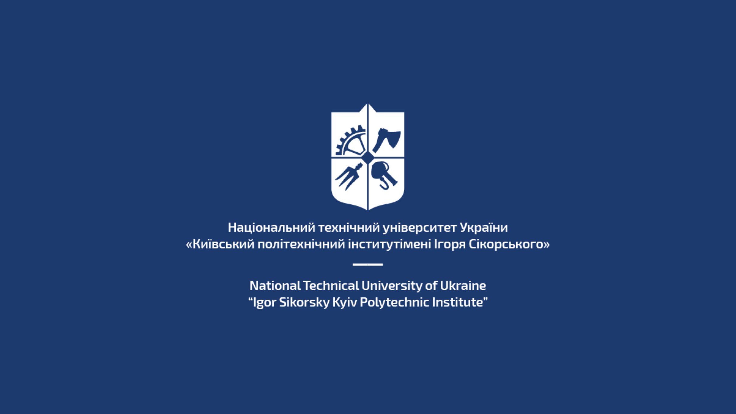

Slide 2

НАВЧАЛЬНО-МЕТОДИЧНИЙ КОМПЛЕКС З ДИСЦИПЛІНИ «КРОСПЛАТФОРМНА РОЗРОБКА МОБІЛЬНИХ ЗАСТОСУНКІВ» НА DART
Медведєв Андрій Іванович
Недашківський Олексій Леонідовин
Національний технічний університет України
«Київський політехнічний інститут імені Ігоря Сікорського»

Slide 3
АКТУАЛЬНІСТЬ ТЕМИ
Мова програмування Dart та фреймворк Flutter останнім часом стрімко набувають популярності. Вони дозволяють створювати кросплатформні мобільні застосунки з єдиною кодовою базою, що робить їх привабливим рішенням як для малих стартапів так і для великих проєктів. В результаті попит на фахівців зростає, однак якісних україномовних навчальних ресурсів з Dart практично не має, що суттєво ускладнює навчання для студентів.
Саме тому розробка україномовного навчально-методичного комплексу є актуальним рішенням. Комплекс стане частиною системи є-Кафедра і об'єднає навчальні матеріали, практичні завдання та інструменти оцінювання в єдину платформу, корисну як для студентів що опановують мову так і для викладачів що організовують навчальний процес.
Національний технічний університет України
«Київський політехнічний інститут імені Ігоря Сікорського»

Slide 4


МЕТА
Метою даної роботи є розробка навчально-методичного комплексу з дисципліни «Кросплатформна розробка мобільних застосунків» на Dart, який надасть доступ до сучасного україномовного курсу для студентів та забезпечить викладачів зручними засобами організації навчального процесу у межах системи є-Кафедра.
Національний технічний університет України
«Київський політехнічний інститут імені Ігоря Сікорського»

Slide 5
ОБ’ЄКТ ДОСЛІДЖЕННЯ
Процес створення та вдосконалення навчально-методичного комплексу з дисципліни «Кросплатформна розробка мобільних застосунків» на Dart, у сфері інженерії програмного забезпечення.
ПРЕДМЕТ ДОСЛІДЖЕННЯ
Методи, підходи та програмні засоби створення, структурування і використання навчально-методичних матеріалів для вивчення мови програмування Dart та забезпечення якісної організації навчального процесу і оцінювання результатів навчання студентів.
Національний технічний університет України
«Київський політехнічний інститут імені Ігоря Сікорського»

